Slide 1


基于跨时域交互的自动驾驶条件轨迹预测
Cross Time Domain Intention Interaction for Conditional Trajectory Prediction
院系：智能工程学院
专业：交通运输
汇报人：宋宇杰
导师：黄玮

Slide 2

1
研究背景
Research Background

Slide 3







1
研究背景
Research Background
轨迹预测是自动驾驶安全规划与交互决策的重要前提
条件轨迹预测：自动驾驶交互决策的关键环节
目标车辆的未来行为不仅受历史轨迹和当前状态影响，也与自车潜在动作密切相关
A
B
复杂车辆交互
历史轨迹
周围车辆轨迹受多主体互动影响
目标车预测轨迹
C
自车候选意图
现有方法不足
目标车辆（Tar）
多依赖静态信息，难刻画意图
自车（Ego）
研究目标
周围车辆（Sur）
结合自车潜在意图进行轨迹预测
问题1
问题2
问题3
未显式考虑自车潜在运动
跨时域意图建模不足
与规划控制衔接不紧密

Slide 4





1
研究背景
Research Background
现有研究与本文定位
社会交互预测
条件预测
跨时域意图交互
1
引入自车粗粒度潜在轨迹
以sur-sur交互为主
引入sur-tar交互
时域扩展与语义交互
相关方法对比
2
构建当前/未来双时域意图图
 | Tar-Sur | Sur-Sur | Consider Dynamics | Ego’s motion
S-LSTM (CVPR)
PiP (ECCV)
WSiP (AAAI)
C2F-TP (AAAI)
CiT (Ours)
3
跨时域交互实现特征校正
4
影响评估与多模态轨迹解码
本文定位
面向条件轨迹预测，兼顾交互建模与系统可部署性
以CiT实现更准确的未来意图表达与轨迹预测生成

Slide 5
2
研究内容
Research Content

Slide 6
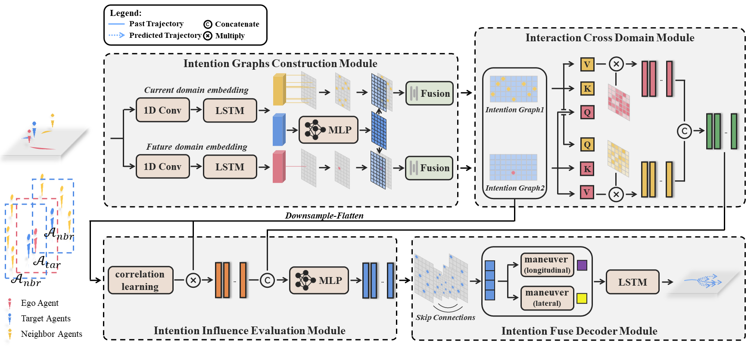
2
研究内容
Research Content
CiT总体框架

Slide 7



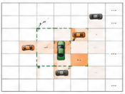



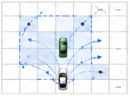
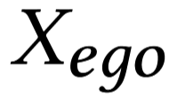





2
研究内容
Research Content
模块一：意图图构建
输入与编码（多时域感知）
特定时域的意图图表示
（目标中心栅格张量）
为什么需要构建意图图？
目标车
1D-CNN
+
LSTM
当前时域意图图 $V^{c}$
保留空间位置信息
由目标车与邻车历史轨迹共同构建
聚焦当前局部社会交互场景
以目标为中心的栅格张量，显示保留邻域的空间布局与相对位置
邻车
1D-CNN
+
LSTM
捕获局部社会交互
未来时域意图图 $V^{f}$
将邻车/自车潜在运动映射到统一空间，便于建模局部社会交互
自车
由目标车与自车未来候选轨迹共同构建
刻画未来时域下的潜在交互分布
1D-CNN
+
LSTM
表征不同时域意图图
构建双时域意图图，用于区分当前状态与未来趋势
输入：3s历史轨迹+自车候选未来轨迹
区域设置：目标中心区域内构图
输出：双时域意图表示，为后续跨时域交互提供基础
目标车、邻车的历史轨迹；
自车的候选未来轨迹
以目标车为中心，构建固定尺寸的空间栅格网络
得到当前时域意图图${ V}^{c}$ 与未来时域意图图 $V^{f}$，作为跨时域交互建模的输入表示

Slide 8
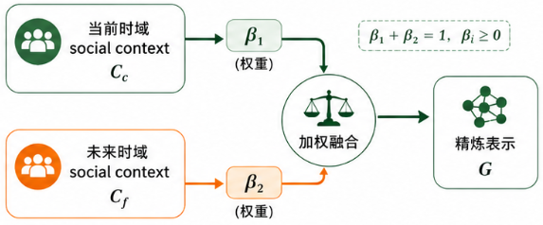
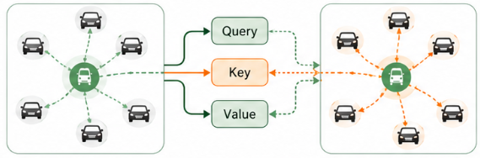
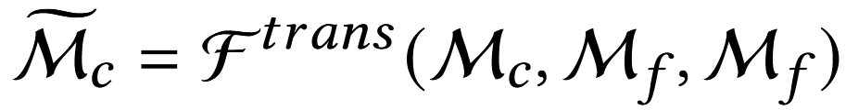
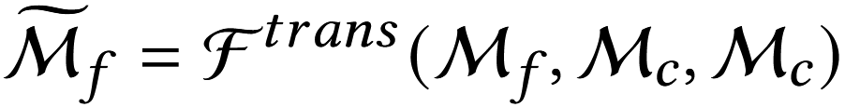


2
研究内容
Research Content
模块二&三：跨时域交互与影响度评估
跨时域交互模块（ICD）
意图影响度评估模块（IIE）
当前时域 $M_{c}$
未来时域 $M_{f}$
联合分析两个时域中的社会交互
利用另一时域信息修正本时域意图
实现语义互补与特征校正
学习不同时间域信息的重要程度
优先关注对目标车影响更大的主体
实现更细粒度的社会交互建模
ICD负责“跨时域交互修正”，IIE负责“影响优先级分配”

Slide 9


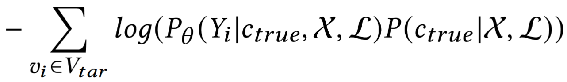



2
研究内容
Research Content
模块四：融合解码与训练策略
训练目标
精炼意图表示 $I$
加权social context $G$
最小化真实maneuver下的负对数似然NLL
特征拼接 / FCN融合
部署方式
Maneuver 分类（横向 / 纵向）
测试时仅需粗粒度自车未来意图
将自车未来轨迹下采样至1Hz（5帧）仍保持有效
便于与下游规划模块衔接
LSTM轨迹解码
实验细节
多模态未来轨迹
历史观测 3s（15帧）
预测时域 5s（25帧）
目标区域 200×35 feet，离散为 25×5 网格
兼顾预测精度、条件建模能力与工程可部署性

Slide 10
3
实验结果
Experiment Results

Slide 11
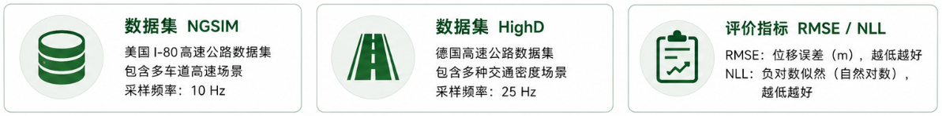
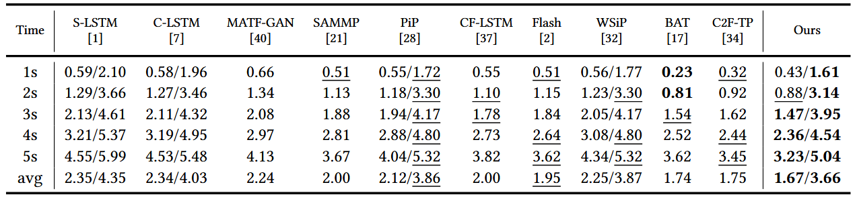
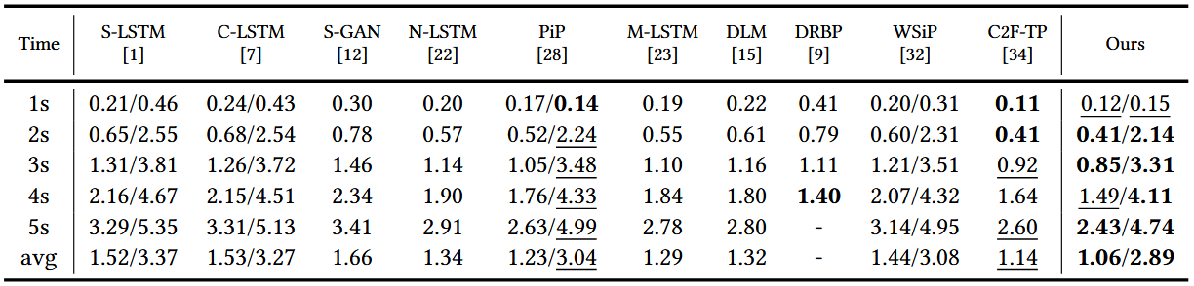
3
实验结果
Experiment Results
实验设置与SOTA对比
统一实验设置：历史3s，预测5s；条件输入为自车未来候选轨迹
NGSIM
相较于当前SOTA，RMSE提升4.02%，NLL提升5.18%
HighD
在各预测时间步上均取得最优或次优性能

Slide 12
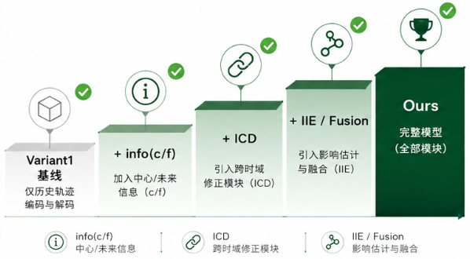



3
实验结果
Experiment Results
消融实验分析
 | NGSIM平均RMSE / NLL |  | HighD平均RMSE / NLL
方法 | RMSE | NLL | RMSE | NLL
Variant 1 基线 | 3.06 | 4.43 | 1.57 | 3.52
Variant 2 + info (c/f) | 1.98 | 3.71 | 1.55 | 3.06
Variant 4 + Self-Attn | 1.95 | 3.87 | 1.39 | 3.02
Variant 5 + IIE | 1.76 | 3.68 | 1.13 | 2.99
Ours (完整模型) | 1.67 | 3.66 | 1.06 | 2.89
+ self-attn
来加入自注意模块替代ICD
双时域信息互补优于单侧建模
ICD优于简单自注意力融合，证明跨时域修正机制有效
IIE进一步提升性能，说明影响优先级评估有助于精细建模
引入未来信息显著降低RMSE和NLL，验证双时域建模的必要性。
引入ICD进一步提升性能，表明跨时域修正能更准确对齐与纠正预测偏差。
结合影响估计与融合机制带来稳定增益，体现精细化建模的优势。

Slide 13
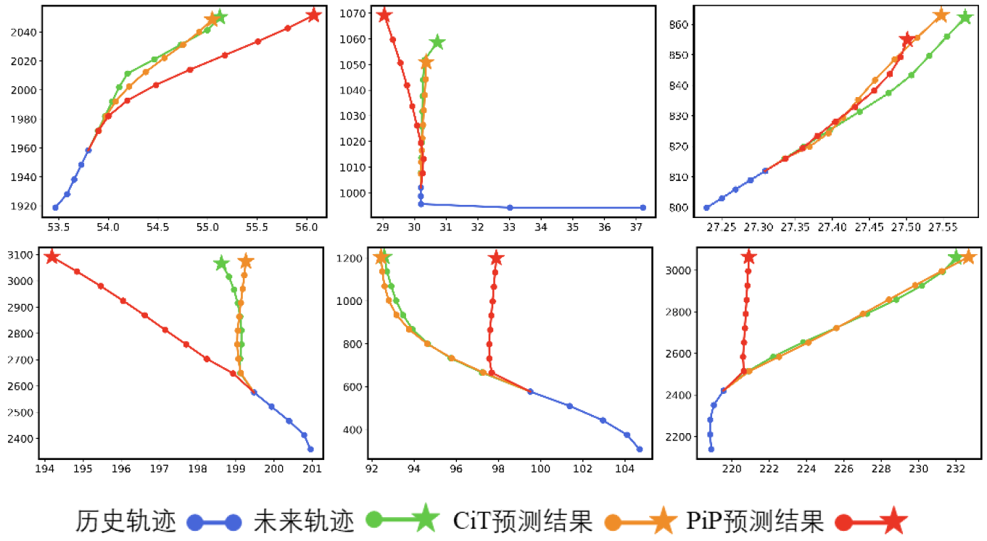
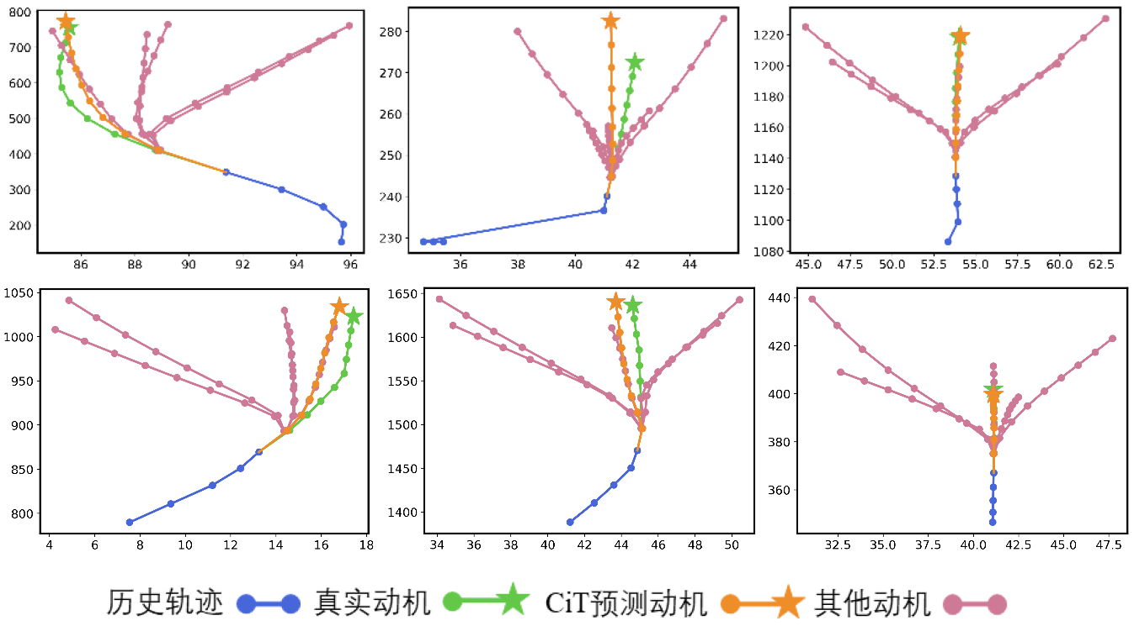
3
实验结果
Experiment Results
定性可视化结果分析
与其他预测方法对比
多模态轨迹输出
相较PiP方法，CiT预测轨迹与真实轨迹更加接近，且可以从多类驾驶意图中有效捕捉驾驶员的真实意图，证明了CiT的有效性。

Slide 14
4
结论
Conclusion

Slide 15
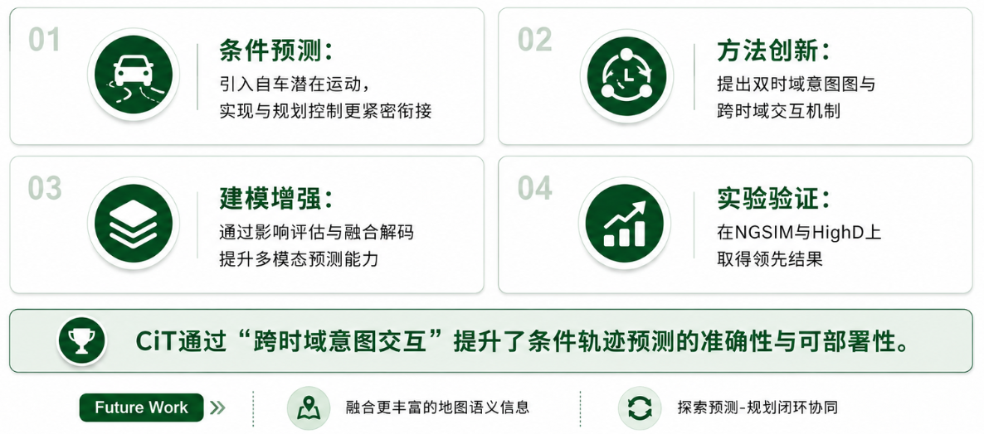
4
结论
Conclusion
结论与启示

Slide 16
THANKS
恳请批评指正！
谢谢！
汇报人：宋宇杰

